Slide 1
DC GAN
генерация лиц
Сивова Александра

Slide 2
Параметры модели
dataset CelebA (200к фото)
batch size = 64
epoch = 60
optimizer Adam
learning rate = 0.0002
beta_1 = 0.5
epsilon = 1e-05

Slide 3
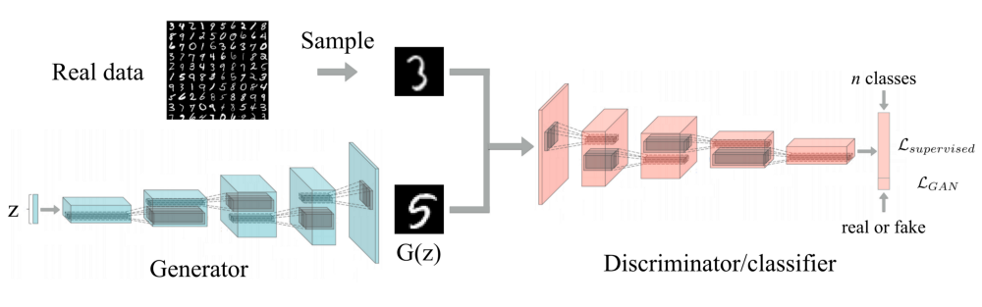
Идея GAN

Slide 4
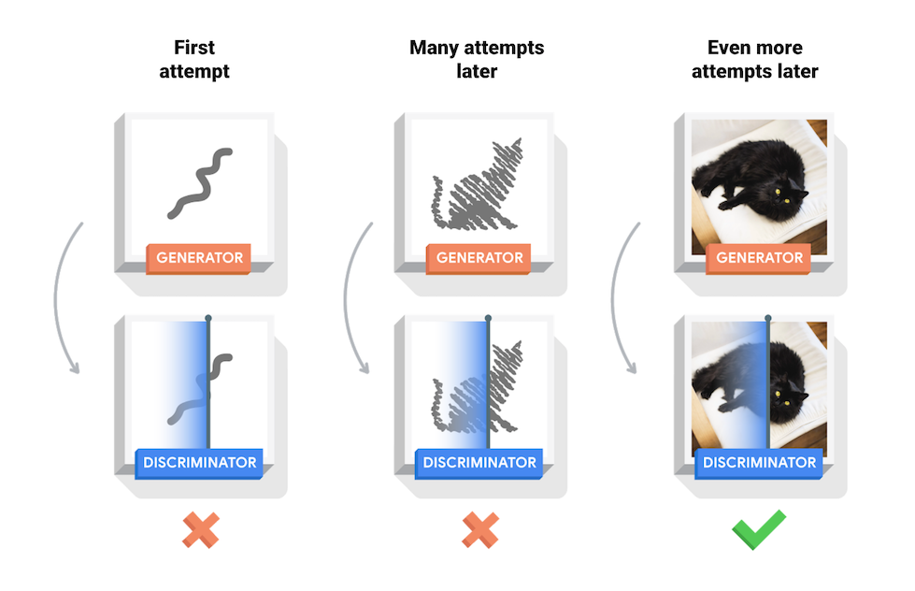
Соревнование генератора и дискриминатора

Slide 5
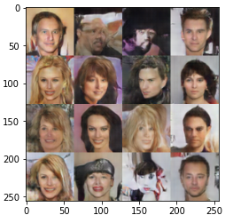
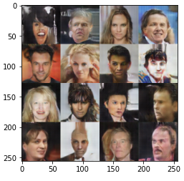
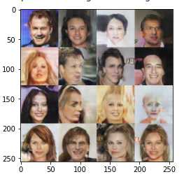
Примеры результата

